Slide 1
My HEALTH DIARY
Diário de Enxaqueca → ferramenta de diagnóstico e seguimento das enxaquecas mais frequentes

Slide 2
Cefaleias Primárias (benignas)
Extremamente frequentes
Altamente incapacitantes
Prevalência:
80% → cefaleias do tipo tensão
15% → enxaqueca
Incapacidade estimada provocada por uma crise de enxaqueca → 43,4%
Perda anual de anos de vida ajustados à qualidade em Portugal devido às cefaleias primárias → 100 211 QALY
Custo anual estimado em Portugal devido às cefaleias primárias → 885 000 000€

Slide 3
Acesso aos cuidados de saúde e consulta de cefaleias
Desvalorização desta doença por parte da população
Baixa literacia em cefaleias
Baixo acesso a cuidado especializado em cefaleias (devido à priorização de outras patologias dentro do próprio sistema de saúde)
Tratamento que quando existe é muitas vezes desadequado
Risco de agravamento e cronificação de cefaleias, bem como do aparecimento de cefaleia por abuso medicamentoso
Aumento (evitável) da incapacidade e dos custos associados às cefaleias primárias

Slide 4
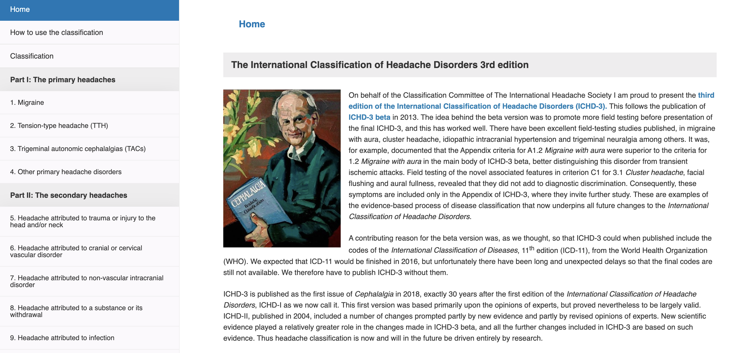
Diagnóstico de cefaleias
Feito pelo clínico utilizando critérios de diagnóstico da International Classification of Headache Disorders 3rd Edition

Slide 5
Objectivo do projecto
Criar uma plataforma que permita o diagnóstico precoce e tratamento adequado das principais cefaleias primárias.

Slide 6
Cefaleias a diagnosticar
Enxaqueca episódica sem aura
Enxaqueca crónica sem aura
Enxaqueca episódica com aura
Enxaqueca crónica com aura
Cefaleia tipo tensão infrequente
Cefaleia tipo tensão frequente
Cefaleia tipo tensão crónica
Cefaleia por abuso medicamentoso
Nevralgia do trigémio
Cefaleia em Salvas Episódica
Cefaleia em Salvas Crónica
Outras

Slide 7
Desenho do estudo (preliminar)
Critérios de Inclusão
Doentes >18 anos
Doentes com cefaleia primária
Não diagnosticados previamente por Neurologista
Critérios de Exclusão
Doentes que não usam o telemóvel frequentemente
Doentes que não sabem ler ou escrever em português
Doentes que não estejam dispostos a assinar consentimento informado
(não utilizadores de Android)

Slide 8
Recrutamento

Slide 9
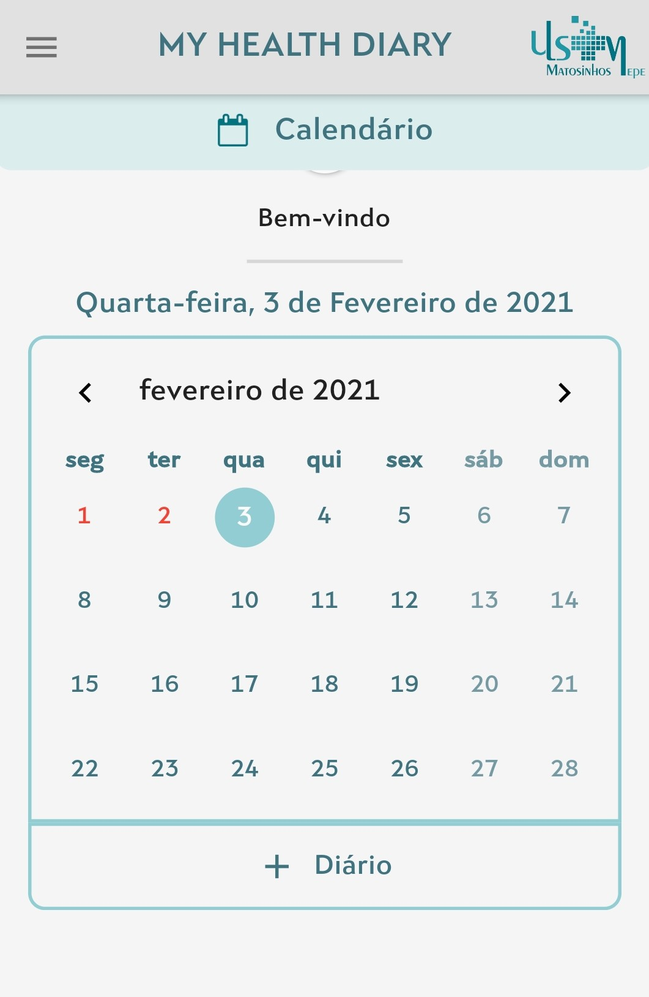
Diário de enxaquecas neste momento

Slide 10
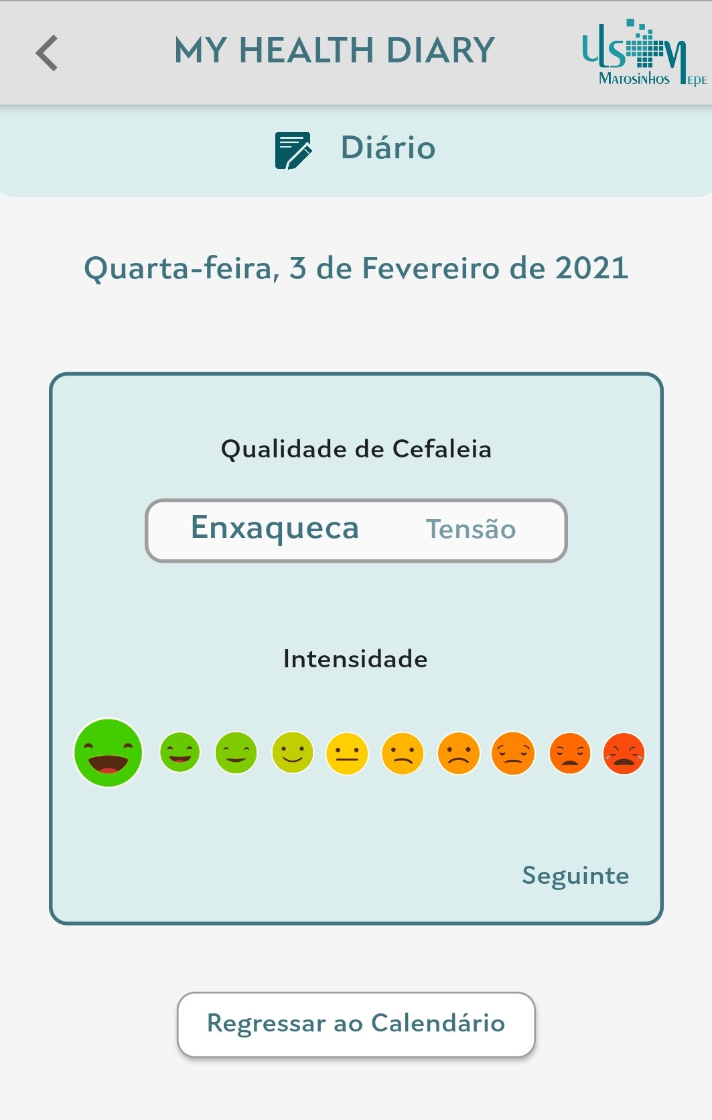
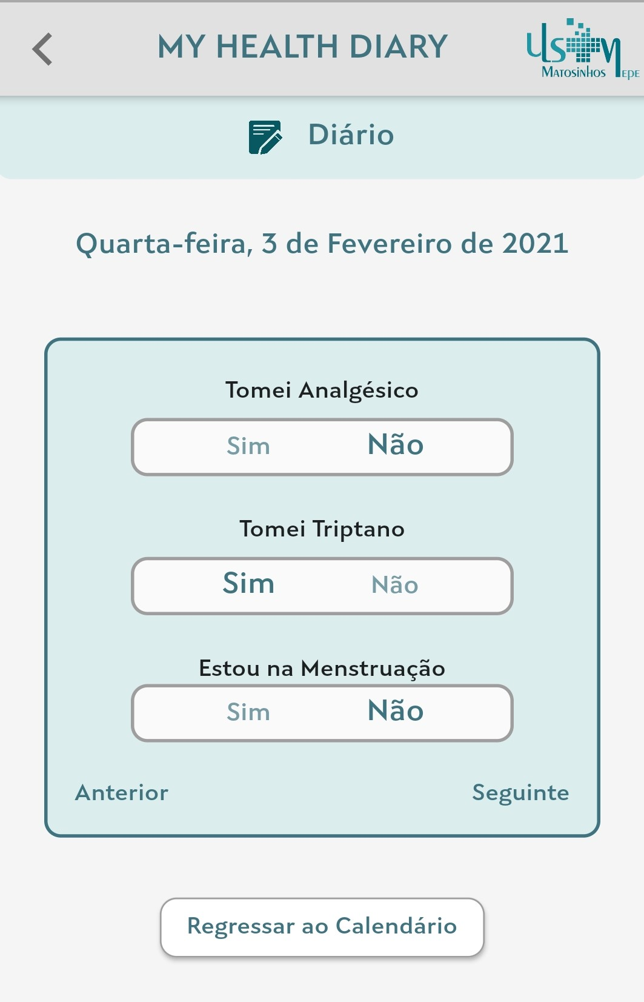
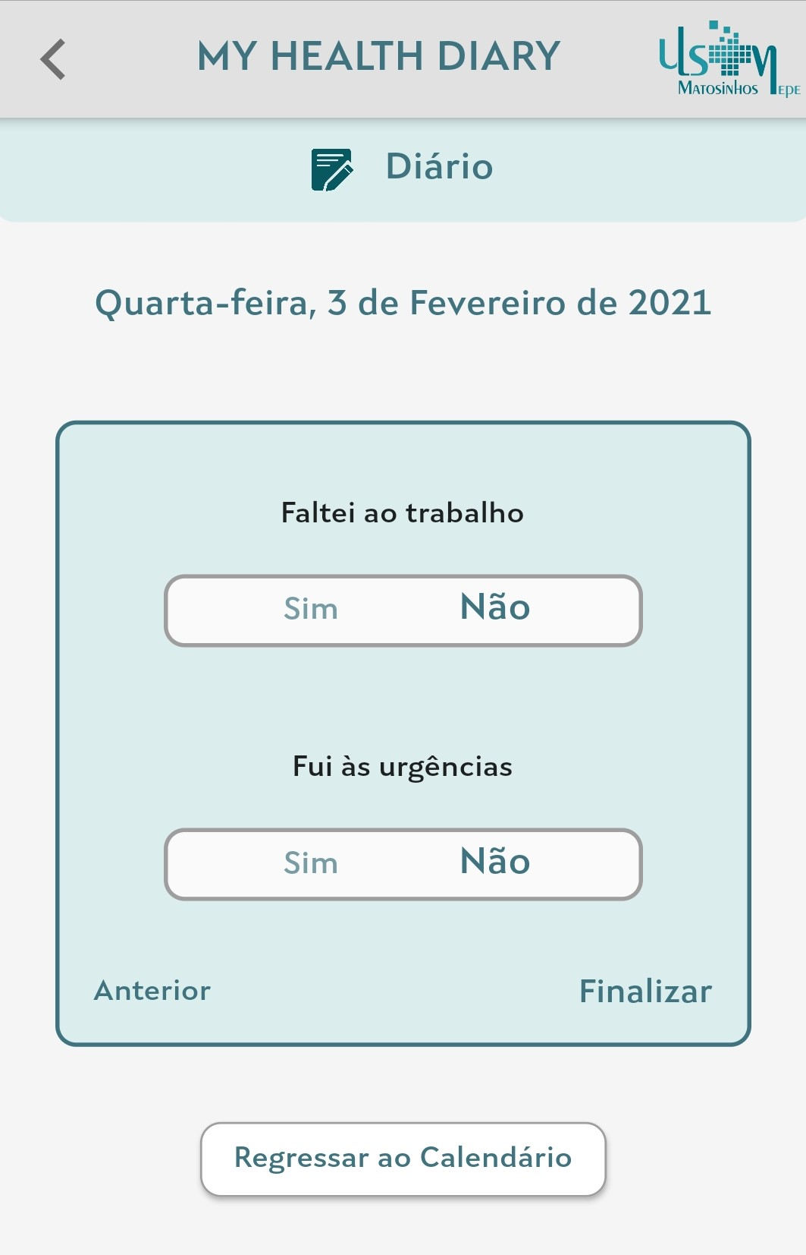
Diário de enxaquecas neste momento

Slide 11
Adaptações a realizar
Perfil do Doente
Já com Diagnóstico (feito pelo Neurologista)
Diário de Enxaqueca
Diário de Cefaleia Tipo Tensão
Sem diagnóstico
Diário + Questionários para Diagnóstico
Diário...

Slide 12
Perfil do doente
Doente poderá criar o seu próprio perfil
O doente deve poder editar a medicação que está a fazer
Facilita a compreensão de potênciais fails da terapêutica profilática
Aquando da edição o doente deve poder escrever porque trocou a medicação (efeitos secundários, ineficácia, ausência de necessidade…)

Slide 13
Método de Diagnóstico
Informação obtida a partir do diário
Perguntas extrapoladas a partir de estudos epidemiológicos (a realizar e validar)
Headache Impact Test-6 – versão validada em português

Slide 14
Diário de diagnóstico
Hora de Início
Tempo de duração da cefaleia (deve permitir várias entradas no mesmo dia)
Intensidade
Medicação feita → doente deve poder selecionar a partir de uma lista
Pergunta sobre incapacidade → a dor de cabeça impediu-o/a de realizar >50% das suas tarefas durante o dia

Slide 15
Questionários
Apenas perguntas de sim e não e escolha múltipla
Doente deve receber alarmes aquando da necessidade de preenchimento de um questionário (0, 1, 3 e 6 meses)
Se o doente não preencher um questionário o médico deve receber um alerta

